Slide 1



比亚迪秦EV充电系统维护与检查
BYD Qin EV Charging System Maintenance and Inspection
比亚迪秦EV充电系统维护与检查
北方国际教育集团

Slide 2


01
电动汽车充电系统的组成
目
录
02
充电系统维护检查前准备
contents
03
充电系统维护检查操作步骤

Slide 3

01
充电系统组成

Slide 4
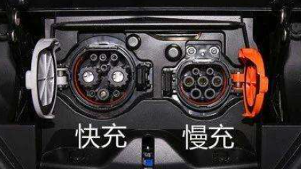
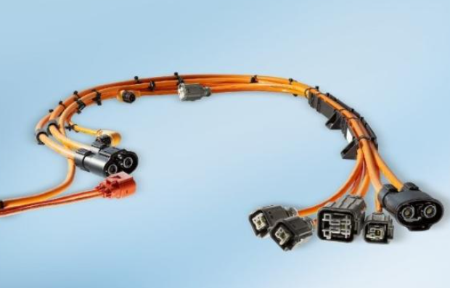
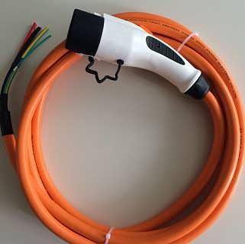
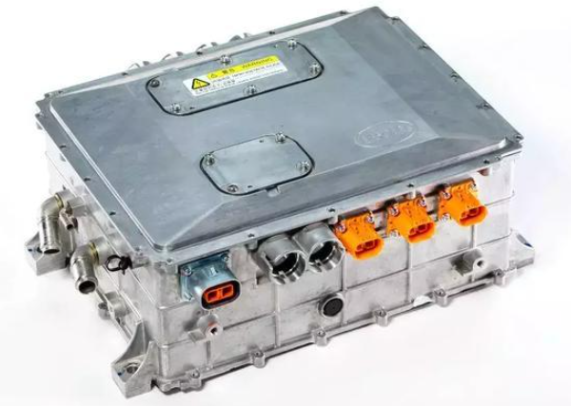
01
充电系统的组成—充电座、高压线束、充配电总成、充电线束

Slide 5
02
充电系统维护与检查前准备

Slide 6
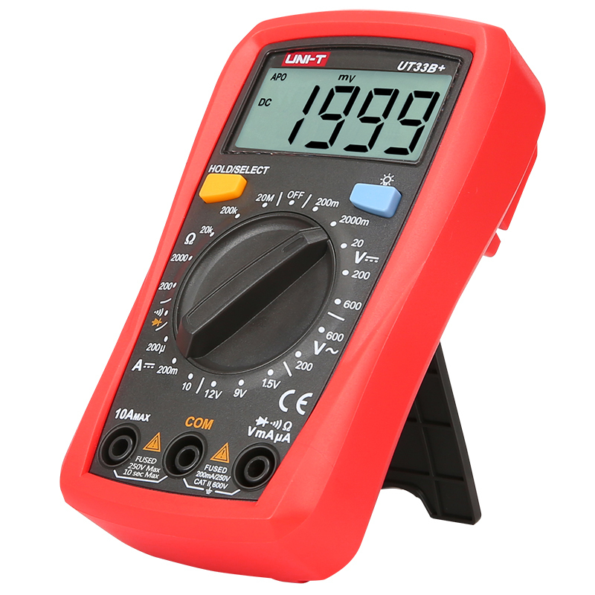
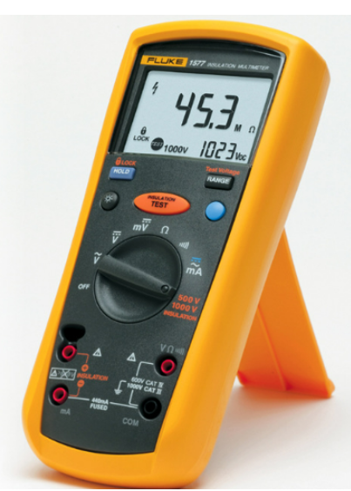


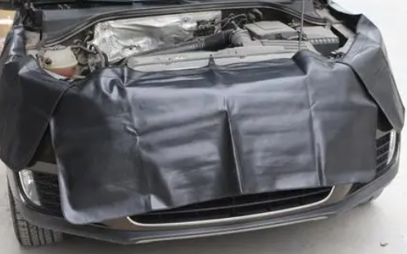
02
充电系统维护检查前准备
检测工具有数字万用表、数字绝缘表，数字绝缘表也就是兆欧表。数字万用表常用来检测电气设备的电阻、电压；数字绝缘表用来检测电气设备或高压线束绝缘性是否良好。
防护警示用具有：绝缘手套、绝缘胶带、翼子板护套。
另外，还要设置安全隔离区或放置高压警示牌，隔离线间距保持在1-1.5米左右，禁止无关人员入内。同时，还要保证地面无水渍、油污，处于干燥状态。
在维护检查前，一定要铺设翼子板护套，戴上绝缘手套

Slide 7
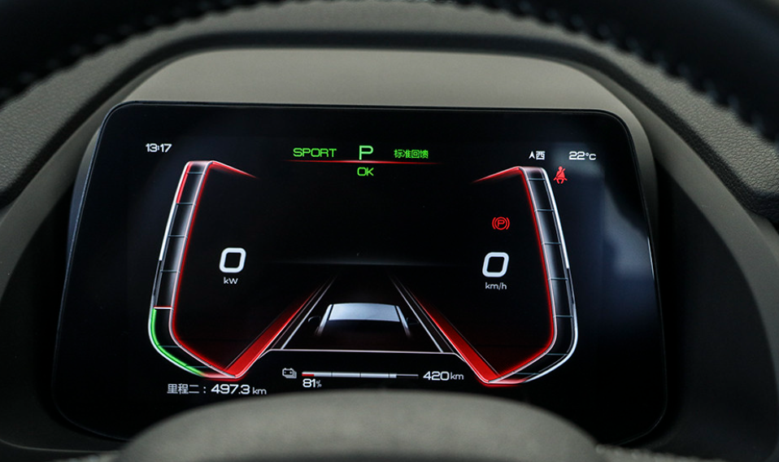
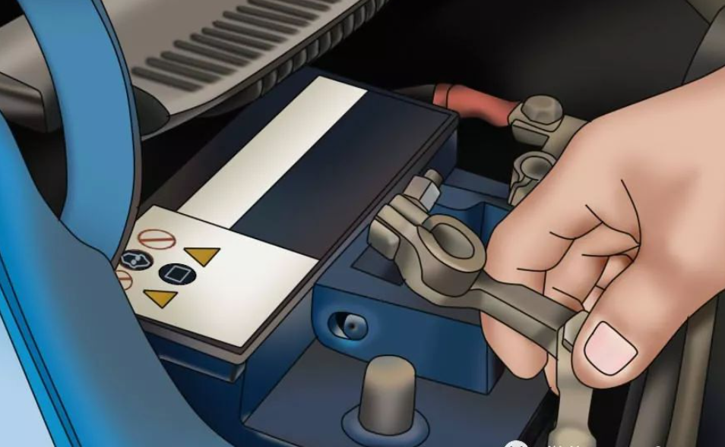
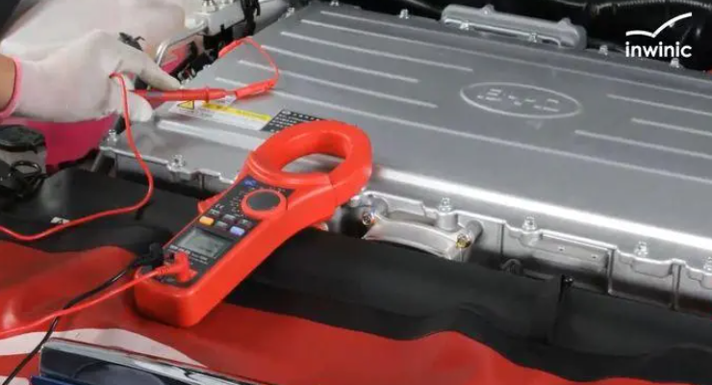
02
充电系统维护检查前准备
上电：检查仪表显示SOC值有多少，是否在P档，是否显示OK上电。
断电：将电瓶负极拆下，并将负极夹子用绝缘胶带缠住。
验电：将动力电池组高压线束插接器拔下，用万用表检测是否有电，并用绝缘胶带缠住插接器头。

Slide 8
03
充电系统维护检查步骤

Slide 9
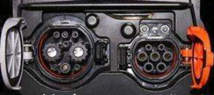
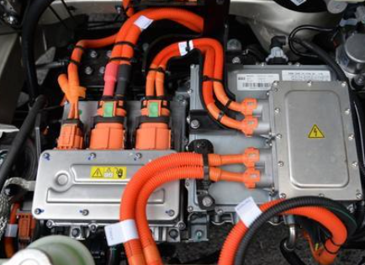
03
充电系统维护检查步骤
第一步检查充电座盖板是否能正常打开与关闭，检查充电座各端子是否有磨损、烧蚀等情况，若有，建议更换充电座，避免影响充电效果；
第二步就是对高压线束外观的维护与检查，检查高压线束是否出现磨损，高压线束过线孔、过线护套等防护是否完好，底盘高压线束防护套有没有进水、老化、破损、以及高压线束固定卡子有没有损坏。

Slide 10
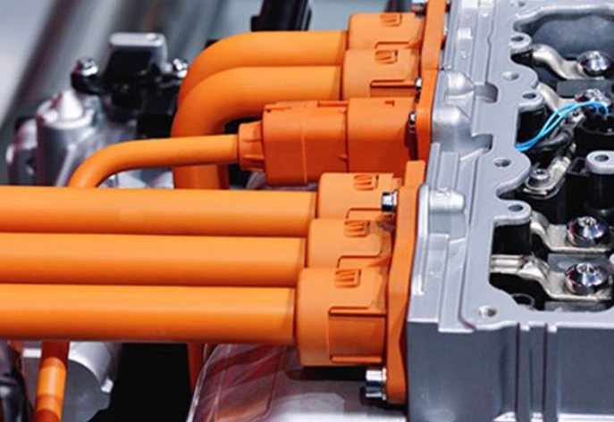
03
充电系统维护检查步骤
第三步就是要检查高压线束插接器是否松动，包括对交流、直流充电插接器以及向动力电池组充电的插接器都要仔细检查，一旦松动，在工作时线束插接器就会发热、甚至出现氧化、烧蚀现象（配图片），导致充不上电。

Slide 11
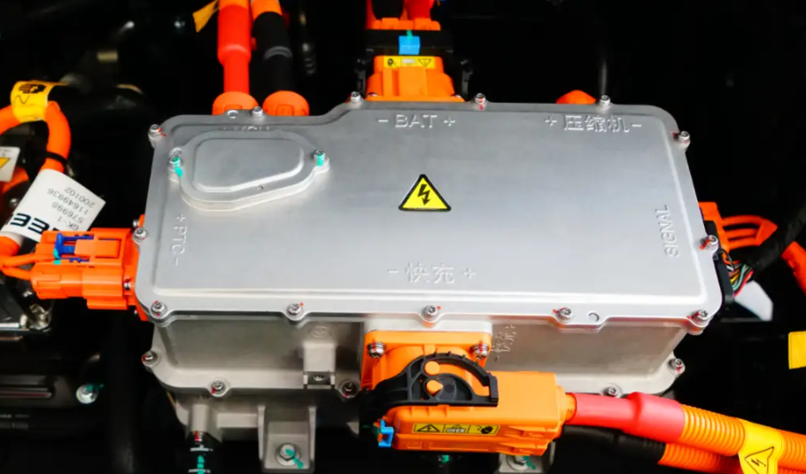
03
充电系统维护检查步骤
第四步就是要检查高压线束绝缘性是否良好，以向动力电池组充电高压线束为例，来检测它的绝缘性，使用数字绝缘表，将正表笔分别接高压线束线芯，负表笔测外壳或搭铁点，绝缘表显示读数为1，说明高压线束绝缘性良好，若有数值变化，说明存在漏电风险。同样方法，来检测交流、直流充电高压线束的绝缘性是否正常。

Slide 12
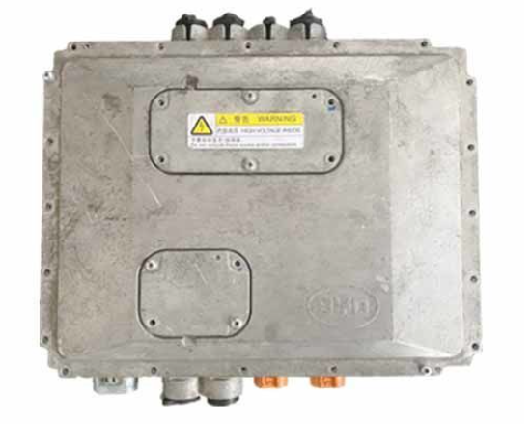
03
充电系统维护检查步骤
第五步就是检查充配电总成外壳是否有磨损、油污、裂纹、变形，冷却液是否泄漏等情况，若出现上述现象，那就需要更换充配电总成了，防止漏电现象发生

Slide 13
03
充电系统维护检查步骤
第六步就是对充电线束进行维护检查:
a.查看充电线束外观绝缘皮及插头是否有破损、裂纹等情况，若损坏，要及时更换，防止漏电；
b.检查充电枪接触锁止按钮是否卡滞，是否能完全复位。
c.另外，还要检查充电枪是否导通。

Slide 14
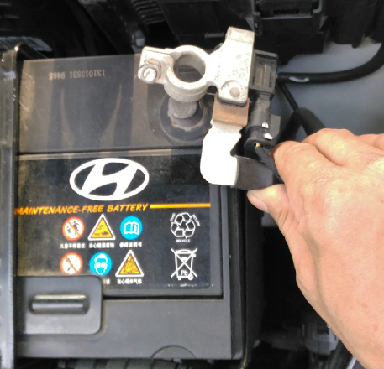
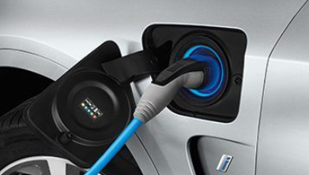
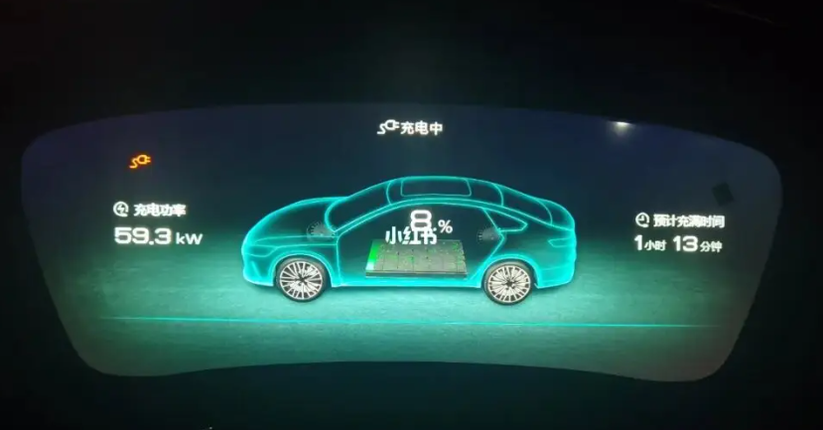
03
充电系统维护检查步骤
第七步插上动力电池组母线并锁定，安装并固定电瓶负极线，完成上电流程。
最后一步就是将充电枪插入充电座，来验证一下充电系统是否正常，仪表显示红色插头，说明充电枪与充电座已连接好，然后仪表显示充电连接中，开始充电，表明充电系统正常。

Slide 15
感谢您的聆听
Thank you for listening
电动汽车充电系统维护与检查
北方国际教育集团

